Slide 1
Diofanta vienādojumi
ESF projekts „Profesionālajā izglītībā iesaistīto vispārizglītojošo mācību priekšmetu pedagogu kompetences paaugstināšana” (vienošanās Nr. 2009/0274/1DP/1.2.1.1.2/09/IPIA/VIAA/003)

Slide 2
Viduslaiku uzdevums
100 labības mēri jāsadala 100 cilvēkiem tā, lai katrs vīrietis saņemtu trīs mērus, katra sieviete divus mērus, bet katrs bērns – pusi no mēra.
Cik bija vīriešu, cik sieviešu un cik bērnu?
Atrisinot sistēmu
jāmeklē veselie atrisinājumi.

Slide 3
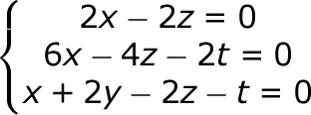
Ķīmiska reakcija
Ķīmiskā reakcijā, kur no etilspirta iegūst etiķskābi,
jāmeklē veselie koeficienti vienādojumam

Slide 4
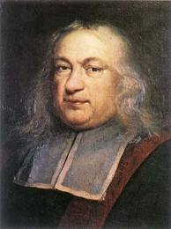
Diofanta vienādojumi
Vienādojumi, kuriem jāmeklē veselie atrisinājumi, ir nosaukti Diofanta vārdā (Diofants no Aleksandrijas - 3. gs. grieķu matemātiķis).

Slide 5
Vienādojuma risinājums
61x+37y=56 Lai atrisinātu šo vienādojumu, vispirms atrisināsim vienādojumu 61u+37v=1 un tad reizināsim to ar 56. Lietosim Eiklida algoritmu:
61=1*37+24
37=1*24+13
24=1*13+11
13=1*11+2
11=5*2+1
2=2*1

Slide 6
1=11-5*2=(-5)*13+6*11=6*24+(-11)*13=
=(-11)*37+17*24=17*61+(-28)*37
X₀=17*56=952
Y₀=-28*56=-1568
Vispārīgais atrisinājums ir x=x₀-37t
y=y₀+61t

Slide 7
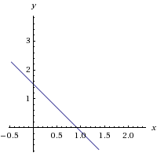
Vienādojumu grafiskais risinājums
Vienādojums ax+by=c, kur x un y ir nezināmie, a,b, c veseli koeficienti.
Grafiks ir taisne.

Slide 8
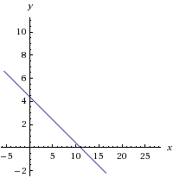
Dzimšanas diena
Datuma reizinājuma ar 12 un mēneša reizinājuma ar 30 summa ir 467. Kad dzimis cilvēks?
Atrisinājums .
Vienādojums 12x+30y=132
Veselais atrisinājums (1;4).
Cilvēks dzimis 1. aprīlī.

Slide 9
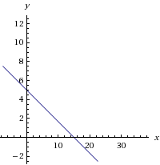
Dispečera darbs
Mašīnu kravnesības ir 4 un 12 konteineri. Cik katra veida mašīnu vajag, lai nogādātu 60 konteinerus?
Atrisinājums
4x+12y=60
Veselie atrisinājumi (6;3)
(3;4);(0;5);(9;2)

Slide 10
Dāvanas
Jānopērk 100 dāvanas kopsummā 100 eiro, par 10 eiro , 2 eiro un par 0,5 eiro gabalā. Cik katra veida dāvanas jānopērk?
Atrisinājums (1; 27; 72) und (4; 8; 88)

